Slide 1
주식투자 예측 프로그램
202104005 김예나
201804008 김우원
202207018 장정규

Slide 2
목차
프로그램 필요성
프로그램 소개
데이터 분석
사용 알고리즘
순서도 및 구현
성능 평가
결론

Slide 3
프로그램 필요성
데이터를 기반으로 패턴을 학습하고 미래를 예측하는 것이 핵심이라고 생각했기 때문에 주가와 관련있는 데이터들을 선정한 후 학습 데이터셋과 테스트 데이터셋으로 분리 후 모델을 학습시켜 테스트 데이터로 성능을 평가하는 방법을 사용한다.
기존에 나와있는 주식예측 프로그램의 데이터 셋보다 더 많은 데이터셋을 확보하기 위해,증권사 HTS를 사용하여 데이터셋에 다양한 주식 관련 항목들을 추가시켜 좀 더 정확한 예측 모델을 만들고자 했다.

Slide 4
프로그램 소개
제목 : 주식예측 프로그램
목적 : 주식 가격 움직임을 예측하여 예측한 방향성을 토대로, 투자자들이 더 나은 투자 전략
을 가지고 주식 투자 결정을 할 수 있도록 돕는 것이다.
요약 : 종가, 시가, 고가, 저가등의 정보가 포함된 10년간의 주식 시계열 데이터를 입력하여 학
습시킨 후, 다음 날의 종가를 예측한다.
기대효과 : 투자자들의 리스크를 줄여 투자 의사 결정을 돕고 투자 전략을 테스트할 수 있게
하는 것을 기대효과로 가진다.

Slide 5
데이터 분석
유진투자 증권 HTS (https://www.eugenefn.com/main.do)
인덱스 | 이름 | 데이터타입 | 값 | 설명
0 | Date | 범주형 | 숫자 | 주식거래일자
1 | Open | 연속형 | 숫자 | 해당 거래일의 최초 거래 시점에 형성된 가격
2 | High | 연속형 | 숫자 | 해당 거래일 동안 기록된 가장 높은 가격
3 | Low | 연속형 | 숫자 | 해당 거래일 동안 기록된 가장 낮은 가격
4 | Close | 연속형 | 숫자 | 거래일의 마지막 거래 시점에 형성된 가격
5 | Volume | 연속형 | 숫자 | 해당 거래일 동안 거래된 주식의 총량을 나타내는 값
6 | RSI | 연속형 | 숫자 | 주식의 과매수 상태를 나타내는 값
7 | RSISignal | 연속형 | 숫자 | RSI 지표에서 파생되는 신호로 70을 돌파하여 하락하는 경우, 판매 신호로 간주
8 | CCI | 연속형 | 숫자 | 양수일수록 상승추세, 음수일수록 하락추세인 값

Slide 6
데이터 분석
인덱스 | 이름 | 데이터타입 | 값 | 설명
9 | CCISignal | 연속형 | 숫자 | 값이 +100 이상인 경우 과매수 상태, -100 이하인 경우 과매도 상태
10 | UpDI | 연속형 | 숫자 | DMI중 하나로, 가격이 이전 거래일보다 상승한 경우, 증가하는 값
11 | DownDI | 연속형 | 숫자 | DMI중 하나로, 가격이 이전 거래일보다 하락한 경우 증가하는 값
12 | ADX | 연속형 | 숫자 | 현재 주식 추세의 강도를 나타내는 값
13 | PDI | 연속형 | 숫자 | DMI중 하나로, 상승 추세의 강도가 클수록 높은 값
14 | MDI | 연속형 | 숫자 | DMI중 하나로, 하락 추세의 강도가 클수록 높은 값
15 | WilliamsR | 연속형 | 숫자 | 과매수 또는 과매도 상태에 있는지를 판단하는 값으로 -20 이하면 과매도
16 | WilliamsD | 연속형 | 숫자 | WilliamsR 지표를 기반으로 한 주가의 상대강도를 나타내는 지표값
17 | MACD | 연속형 | 숫자 | 가격의 상승 또는 하락 추세가 강할수록 증하가는 값
18 | MACDSignal | 연속형 | 숫자 | 주식 가격의 상승이나 강세가 클수록 증가하는 값

Slide 7
데이터 분석
인덱스 | 이름 | 데이터타입 | 값 | 설명
19 | MACDOscillator | 연속형 | 숫자 | 값이 크고 양수인 경우 강한 상승 추세, 값이 크고 음수인 경우 강한 하락 추세
20 | Close5ma | 연속형 | 숫자 | 종가 5일 이동평균 값
21 | Close10ma | 연속형 | 숫자 | 종가 10일 이동평균 값
22 | Close20ma | 연속형 | 숫자 | 종가 20일 이동평균 값
23 | Close60ma | 연속형 | 숫자 | 종가 60일 이동평균 값
24 | INDNB | 연속형 | 숫자 | 지정 종목의 개인순매수 값
25 | INSNB | 연속형 | 숫자 | 지정 종목의 기관순매수 값
26 | FNB | 연속형 | 숫자 | 외국인 순매수/순매도 값
27 | Call | 연속형 | 숫자 | 금리
29 | EX | 연속형 | 숫자 | 환율(원/달러)
30 | SSR | 연속형 | 숫자 | 공매도 비율

Slide 8
사용 알고리즘 : LSTM
RNN의 한 종류로, 시간적 순서를 가진 시계열 데이터와 같은 처리하는 데 사용되는 신경망 구조
과거의 데이터를 토대로 현재(미래)를 예측하는 곳에 사용
RNN은 반복 모듈을 통해 시간에 따른 의존성을 학습하지만 장기 의존성 문제로 인해 긴 시퀀스 데이터에서 오랜 기간의 의존성을 제대로 학습하기 어려운 문제를 가짐
과거의 정보를 기억하고 유지하는 역할인 기억 셀(Memory Cell), 시그모이드 활성화 함수와 곱셈 연산을 통해 기억 셀의 동작을 조절하는 게이트 메커니즘을 도입
RNN의 장기 의존성 문제를 해결
장점 : 시계열 데이터에서 더 긴 의존성을 파악할 수 있고, 선택적으로 정보를 저장하고 삭제하면서 필요한 정보만을 유지하고 전달
단점 : 상대적으로 처리 속도가 느리고 과적합 가능성이 높아짐

Slide 9
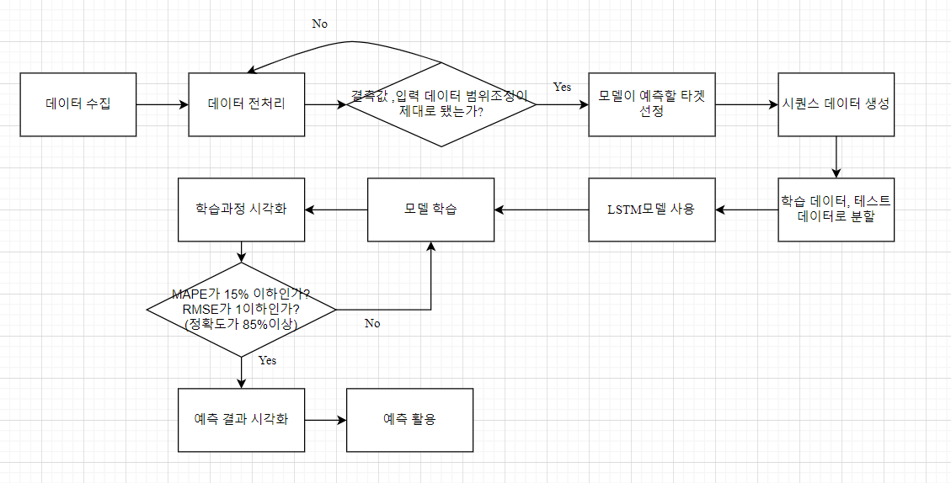
전체 순서도

Slide 10
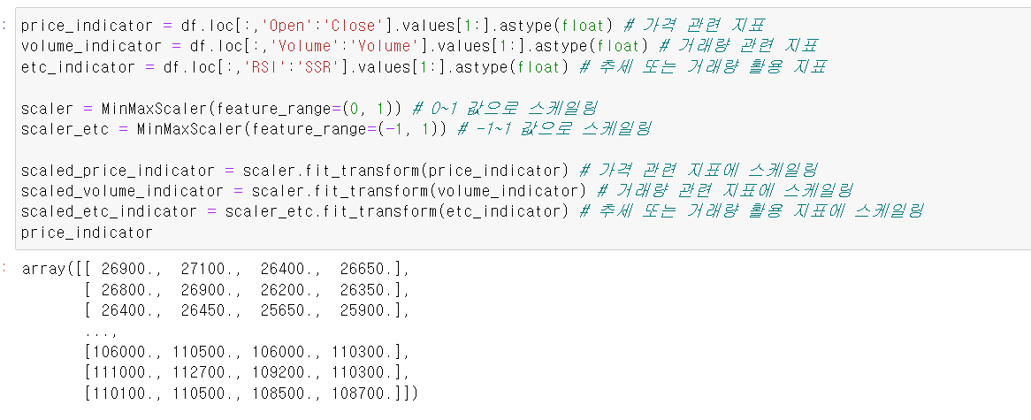
전처리

Slide 11
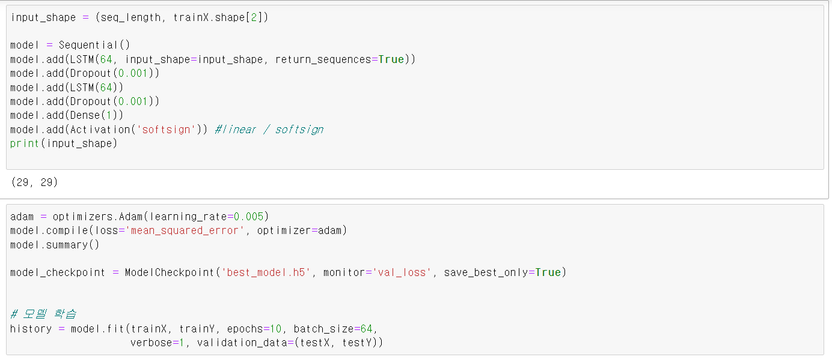
모델학습

Slide 12
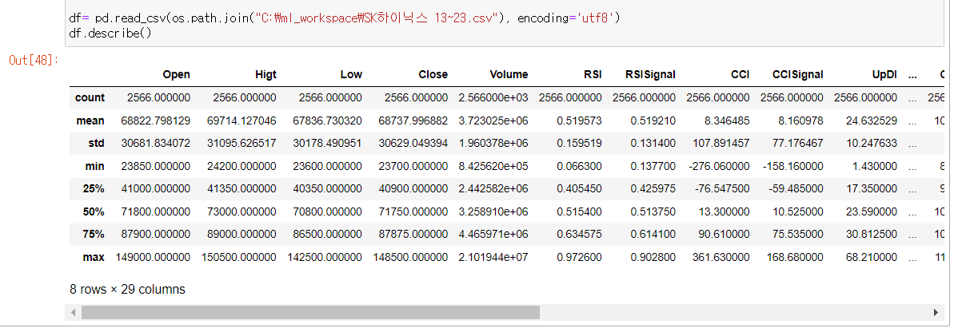
구현 : 사용자 입력

Slide 13
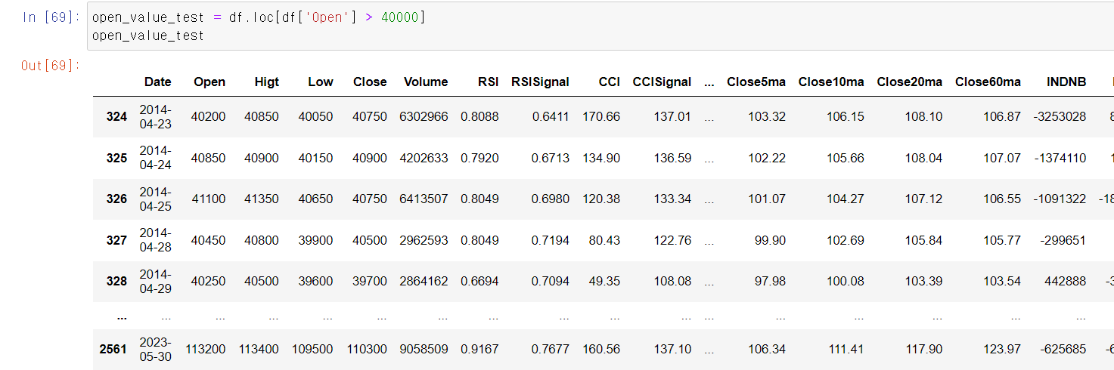
구현 : 자격증명 확인

Slide 14
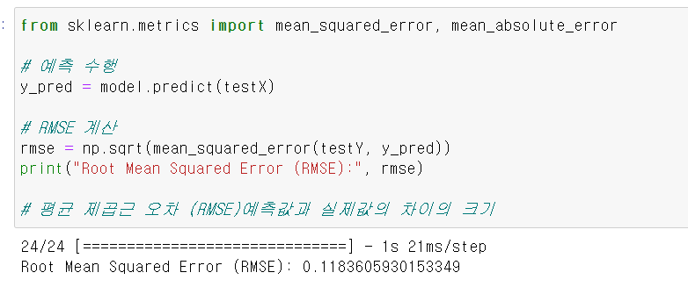
성능평가 : RMSE

Slide 15
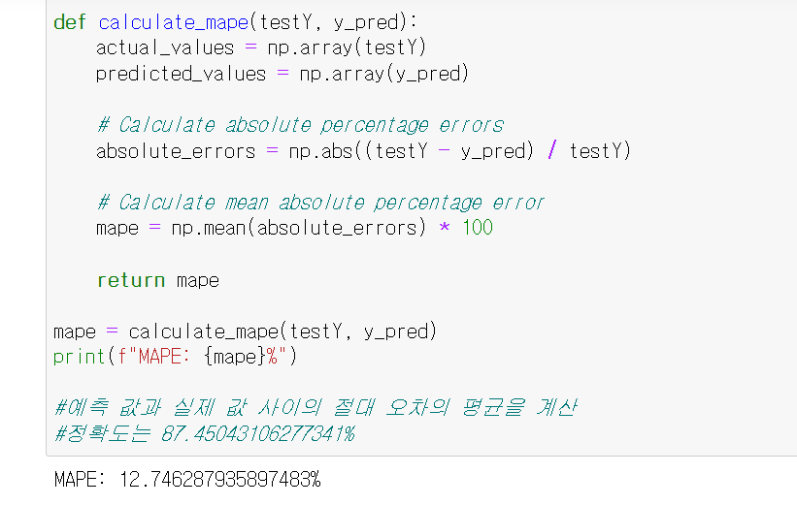
성능평가 : MAPE

Slide 16
결론
요약 : LSTM 알고리즘을 사용하여 더 다양한 종류의 주식 관련 키워드 뿐만 아니라 금리나 환율과 같은 주식 가격을 결정하는 외부 키워드 또한 학습시켜 정확도를 높였다.
극복한 점 : 초반에 학습을 시키면서 과소적합문제가 계속 발생하여 고통을 받았으나, 학습할 데이터양이 너무 적은 것 같아 최근 10년으로 범위를 늘린 결과 문제를 해결했다. 또한 이 다음에는 과적합 문제가 발생해서 또 다시 고통이 찾아왔지만 적절한 에포크 횟수 조절과 Dropout 레이어를 추가하여 해결할 수 있었다. 수업 시간에 배운 기본이 정말 중요하고 포기하지 않고 계속해서 여러 시도를 하면서 이겨내려는 자세라면 못할 것이 없다는 것을 깨달았다.
Ｆｕｔｕｒｅ ｗｏｒｋ
  금리나 환율 이외에도 전날 뉴스에서 많이 언급된 단어, 전날 나스닥지수 증감량, 관련 업종 주가 추이 등과 같은 키워드들도 더 많이 수집하여 추가할 것이다.
  Transformer, GANs과 같은 다른 모델도 사용해서 LSTM모델과 성능이 얼마나 차이나는지 비교하여 주식예측과 관련된 더 적합하고 정확한 모델이 무엇인지 알아볼 것이다.

